Slide 1
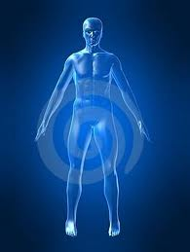
EQUILIBRIO ÁCIDO-BASE

Slide 2

El equilibrio ácido básico esta relacionado con la conservación de las concentraciones normales de iones hidrogeno (H⁺), en los líquidos del cuerpo, este equilibrio es mantenido por un sistema de amortiguadores en los líquidos extracelular e intracelular.
Para una persona sana el pH en el LEC es mantenido entre 7.35 y 7.45.

Slide 3
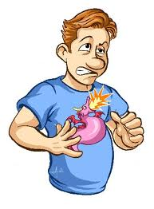
Nuestro organismo continuamente se encuentra produciendo ácidos que amenazan el valor fisiológico de pH de los líquidos corporales, fisiológicamente se distinguen dos tipos de ácidos:

Slide 4
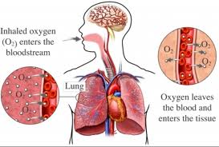
Ácidos volátiles: Son los ácidos que produce nuestro organismo, generalmente como subproducto del metabolismo de la glucosa y que tienen la particularidad de estar en equilibrio con un gas tal como el CO₂ y de ser eliminados por la respiración, es así como nuestro organismo produce 15000 a 20000 mmoles de ácido carbónico (H₂CO₃) que es eliminado por la respiración.

Slide 5
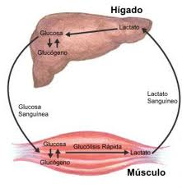
Ácidos no volátiles : También llamados ácidos fijos, son aquellos que no se eliminan por los pulmones, sino que son eliminados por el riñón, son el producto, principalmente del metabolismo incompleto de proteínas, grasa e hidratos de carbono, que no llegan a CO₂ y agua como metabolitos finales, sino que se quedan en un estado tal como ácido láctico proveniente de la glucosa, cuerpos cetónicos, provenientes del metabolismo de las grasas y ácido sulfurico proveniente del metabolismo de las proteinas, con aminoacidos que contienen azufre.

Slide 6
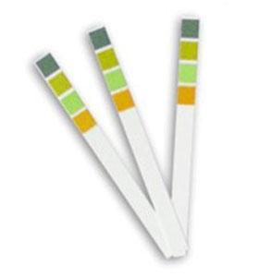
Nuestro organismo se encuentra en una continua producción de ácidos, para lo cual ha generado un sistema capaz de neutralizar esta profusa carga ácida, los mecanismos amortiguadores, también llamados tampones, que mantienen el pH sanguíneo en sus estrechos márgenes, a pesar de la ganancia ácida diaria.
Un tampón es una sustancia que mantiene el pH de una solución en un nivel estable o con un cambio mínimo a pesar de que le agregue a la misma un ácido, que de otro modo alteraría sustancialmente el pH.

Slide 7
Los principales mecanismos tampones o sistemas tampones son tres:
Tampones químicos de pH: es la mezcla de un ácido débil y su base conjugada (o una base débil y su ácido conjugado).
Bicarbonato / anhídrido carbónico: es el tampón más importante de nuestra economía y la primera línea de defensa, pues se encuentra en una alta concentración plasmática alcanzando el HCO₃⁻ un valor promedio de 24 mmoles/litro. Aunque la concentración de CO₂ es más baja este se esta produciendo constantemente y en forma casi ilimitada.
CO₂ + H₂ ==== H₂CO₃ ==== H+ + HCO₃⁻
Si hay un exceso de H+ (acidez) el HCO₃- actúa como base débil, y si estamos en un estado alcalino el H₂CO₃ actúa como ácido débil (dona H+)
Es importante considerar que el cuerpo necesita más sal de bicarbonato que ácido carbónico, porque el metabolismo produce más ácidos que base.
HPO₄⁻² / H₂PO₄⁻ : Este tampón tiene un pKa de 6.8, con lo cual esta mucho más cerca del pH plasmático 7.4, debería ser un tampón mucho mejor que el anterior, puesto que su pK esta más cerca del pH plasmático, pero su concentración es mucho más baja y se elimina por la orina, lo cual lo hace más lento.
Proteínas plasmáticas: Otro tipo de tampón químico son las proteínas plasmáticas, las cuales son anfotéricas, vale decir, pueden funcionar como ácidos o como bases debido a sus numerosos grupos ionizables, capaces de aceptar hidrógenos al igual que una base o liberarlos al igual que un ácido.

Slide 8
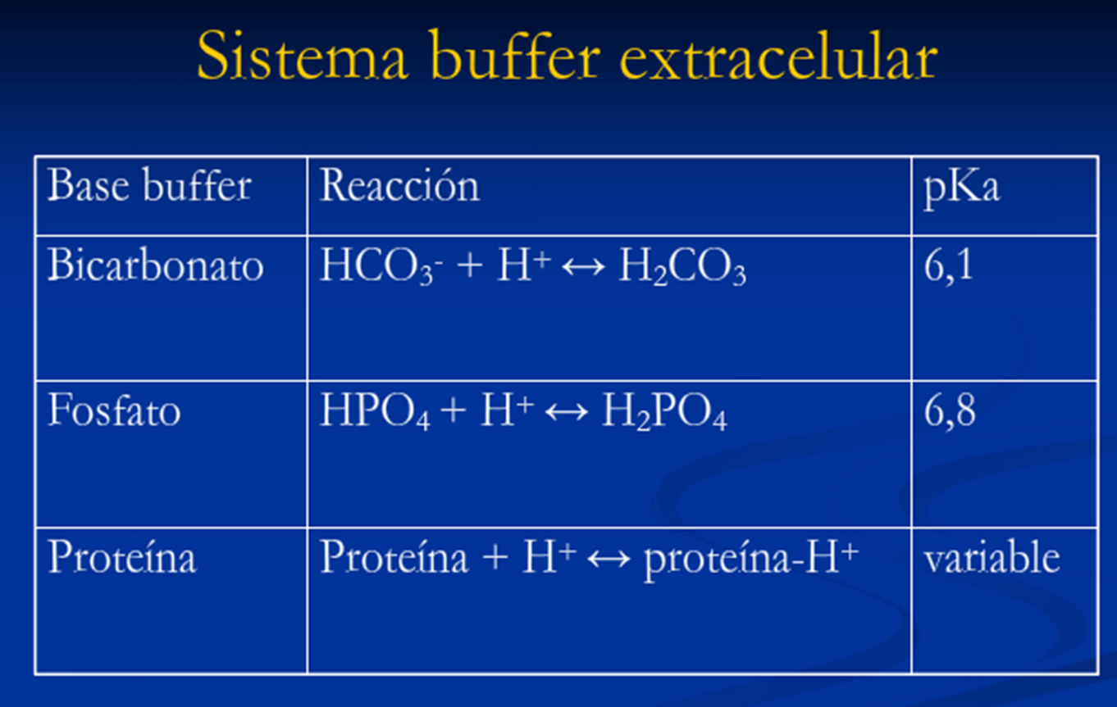

Slide 9
Sistema renal: Los riñones desempeñan dos funciones de gran importancia en la conservación del equilibrio ácido-básico, estas son:
1.- Resorción de HCO₃⁻.
Casi el 99.9% filtrado se reabsorbe y ello asegura la conservación del principal tampón; la cantidad de HCO₃⁻ que se filtra es 4320 meq/día, la tasa de excreción media de HCO₃⁻ es únicamente 2 meq/día, por ende la cantidad de HCO₃⁻ reabsorbido es aproximadamente 4318 meq/día.
2.- Excreción de H+ fijo.
Los H+ fijos son producidos por el catabolismo de proteínas y fosfolípidos, estos H+ se excretan ya sea como ácidos titulables o como NH3-(amoniaco). En ambos casos la excreción se acompaña de síntesis y resorción neta de nuevo HCO₃⁻.
-Excreción de H+ como ácido titulable.
Un ácido titulable es el H+ excretado con tampones urinarios, el más importante de estos es el fosfato inorgánico debido a su alta concentración en la orina y a su pK ideal. Del fosfato presente en la orina el 85% se reabsorbe y el 15% restante se excreta como ácido titulado.
-Excreción de H+ en forma de NH₄⁺.
Si la eliminación de H+ fijos fuera solo por los ácidos titulables la excreción estaría limitada por la cantidad de fosfato en la orina, sin embargo existe el NH₄ quien se encarga de excretar el resto.

Slide 10
Sistema Respiratorio: Los pulmones constituyen la segunda línea de defensa frente a los trastornos del equilibrio ácido base. La cantidad de CO₂ disuelto en los líquidos extracelulares es de 1.2 mmol/L, que corresponde una PCO₂ de 40 mm Hg.
Los cambios reflejos en la respiración ayudan a proteger el pH sanguíneo cambiando la PCO₂ y por lo tanto la concentración de H₂CO₃ sanguínea. Una disminución del pH sanguíneo estimula la ventilación pulmonar actuando primero sobre los quimiorreceptores centrales y periféricos; el CO₂ difunde al líquido interticial del cerebro y LCR donde provoca una disminución de pH, que a su vez estimula los quimiorreceptores bulbares, con lo cual se incrementa la ventilación pulmonar eliminandose CO₂ lo que disminuye la acidez de la sangre; lo contrario ocurre al aumentar el pH sanguíneo inhibe la ventilación pulmonar y el consecuente aumento de la concentración sanguínea disminuye el giro alcalino del pH sanguíneo. Las respuestas respiratorias son muy rápidas comenzando a los pocos minutos y son máximas al cabo de 12 a 24 horas. Este mecanismo normalmente elimina más ácido o base que todos los amortiguadores combinados, pero solo puede eliminar el ácido volátil.

Slide 11
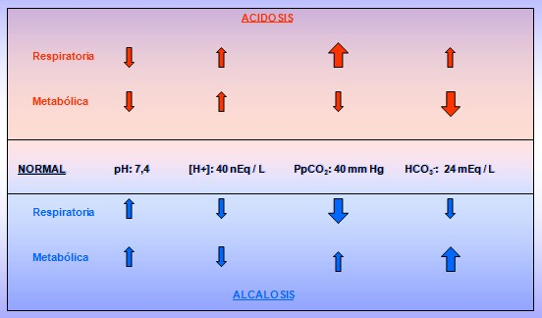

Slide 12
